Slide 1



МИНИСТЕРСТВО НАУКИ И ВЫСШЕГО ОБРАЗОВАНИЯ РОССИЙСКОЙ ФЕДЕРАЦИИ
Федеральное государственное бюджетное образовательное учреждение инклюзивного высшего образования
«Российский государственный университет социальных технологий»
ВОЛГОГРАДСКИЙ ФИЛИАЛ ФГБОУ ИВО «РГУ СоцТех» осуществляет подготовку по специальности
21.02.19 Землеустройство

Slide 2

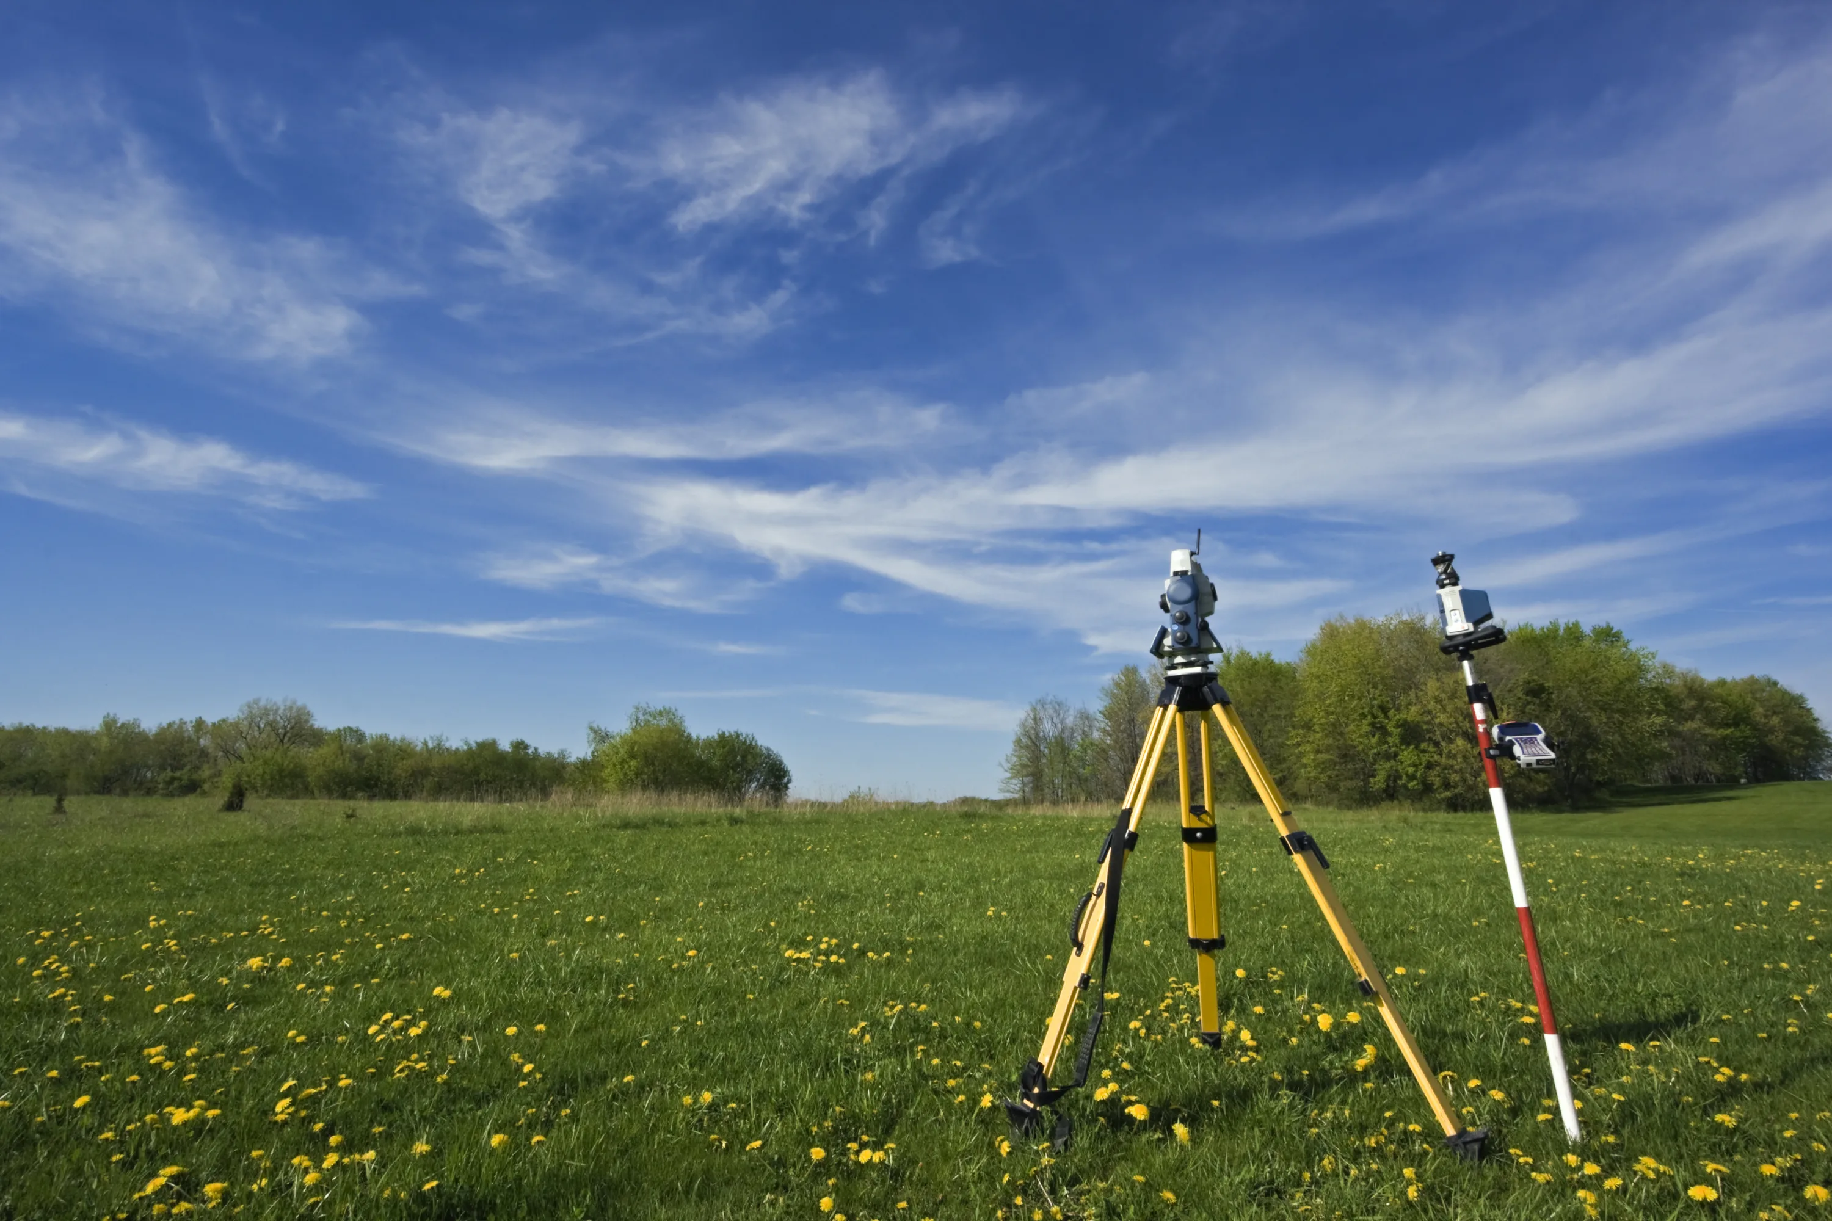
Общая характеристика специальности
Квалификация выпускника - специалист по землеустройству.
Сроки обучения по очной форме:
на базе 9 классов – 3 года 10 месяцев.
на базе 11 классов – 2 года 10 месяцев.

Slide 3

Землеустройство – совокупность мероприятий по изучению состояния земель, планированию и организации рационального использования земель и их охраны, образованию новых и упорядочению существующих объектов землеустройства и установлению их границ на местности, организации рационального использования гражданами и юридическими лицами земельных участков для осуществления сельскохозяйственного производства.

Slide 4

Специалист по землеустройству выполняет организационно-технические работы в области землеустройства: топографическую съемку, измерение и межевание земель, ведение градостроительного кадастра, проведение технической инвентаризации объектов недвижимости, вносить данные в реестры информационных систем различного назначения.

Slide 5

Качества, которыми должен обладать специалист по землеустройству:
пространственное мышление;
хорошая зрительная память;
ответственность;
аккуратность;
организованность.

Slide 6
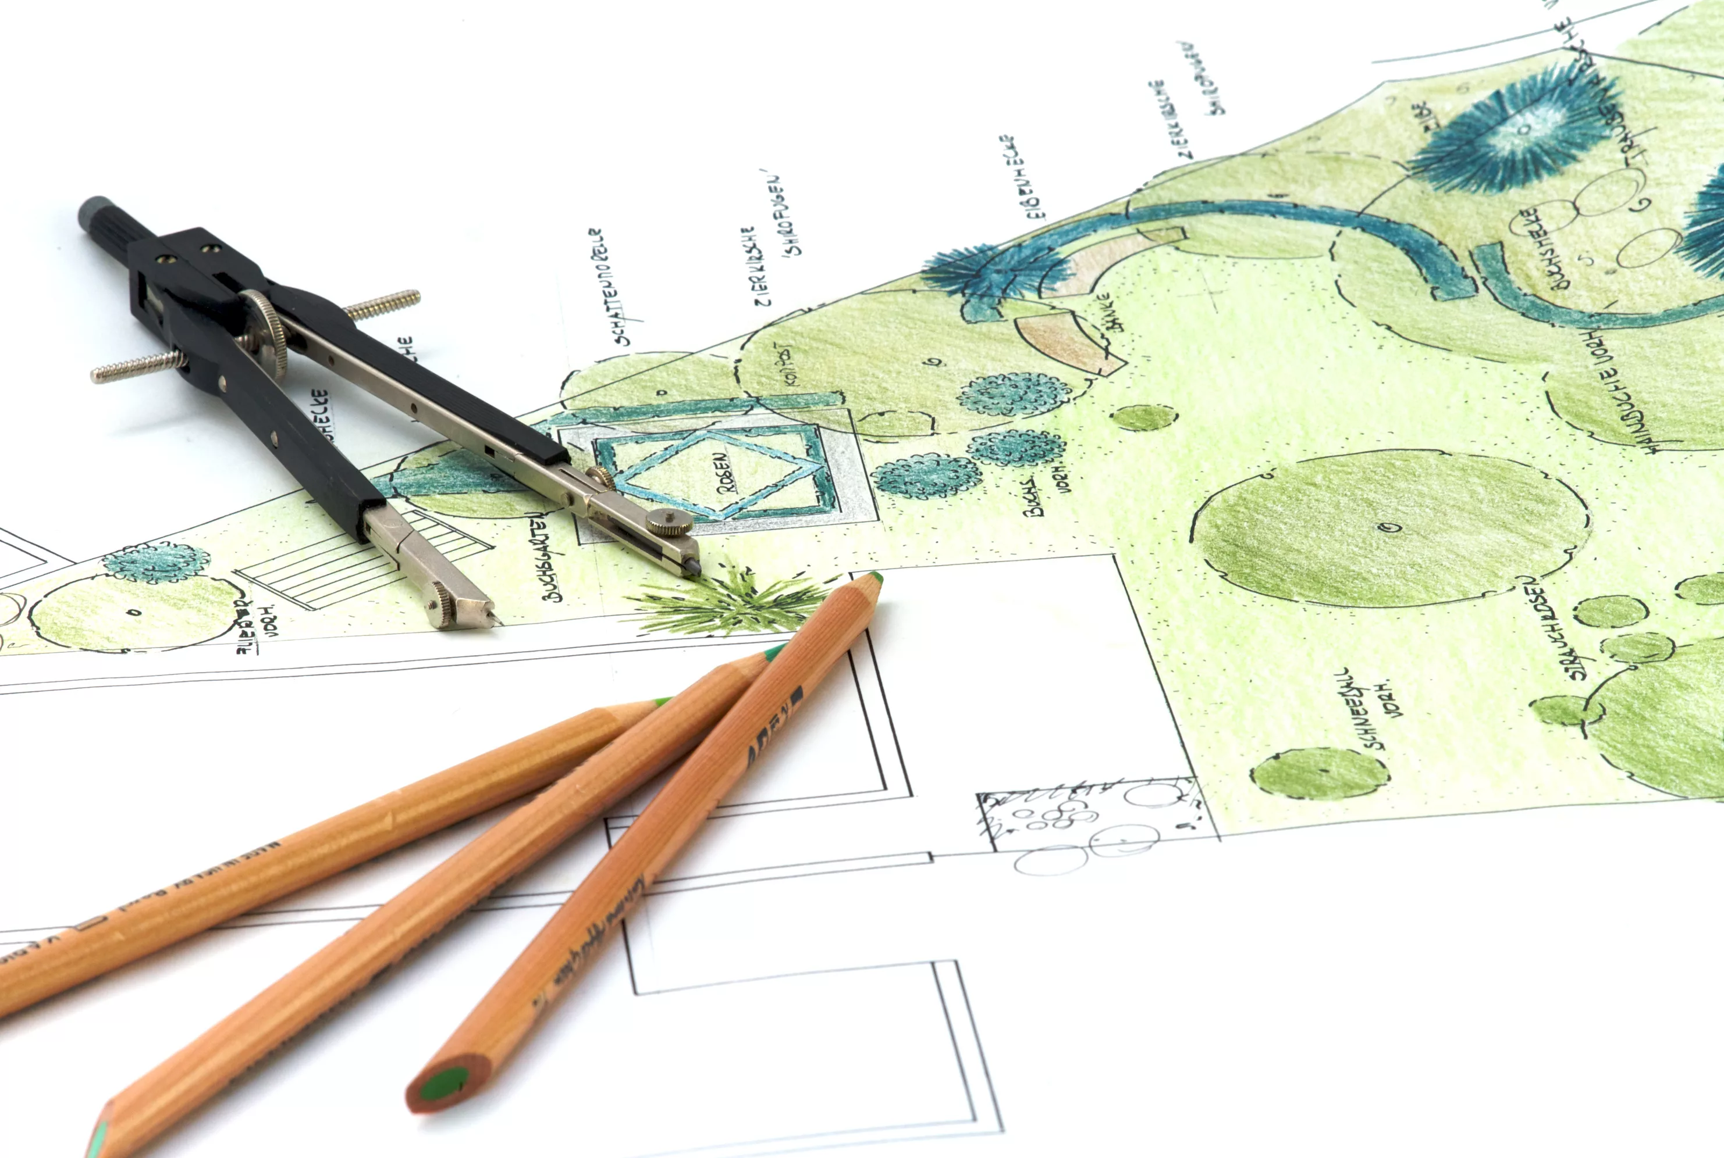
Специалист по землеустройству должен обладать рядом навыков и умений, а именно:
владеть техникой выполнения работ, связанных с землеустройством;
знать законодательство, регулирующее земельную, природоохранную деятельность;
уметь применять противоэрозийные системы;
владеть способами освоения новых земель и улучшения свойств существующих;
знать правила подготовки и оформления документации;
уметь использовать технические инструменты для проведения геодезических работ и др.

Slide 7
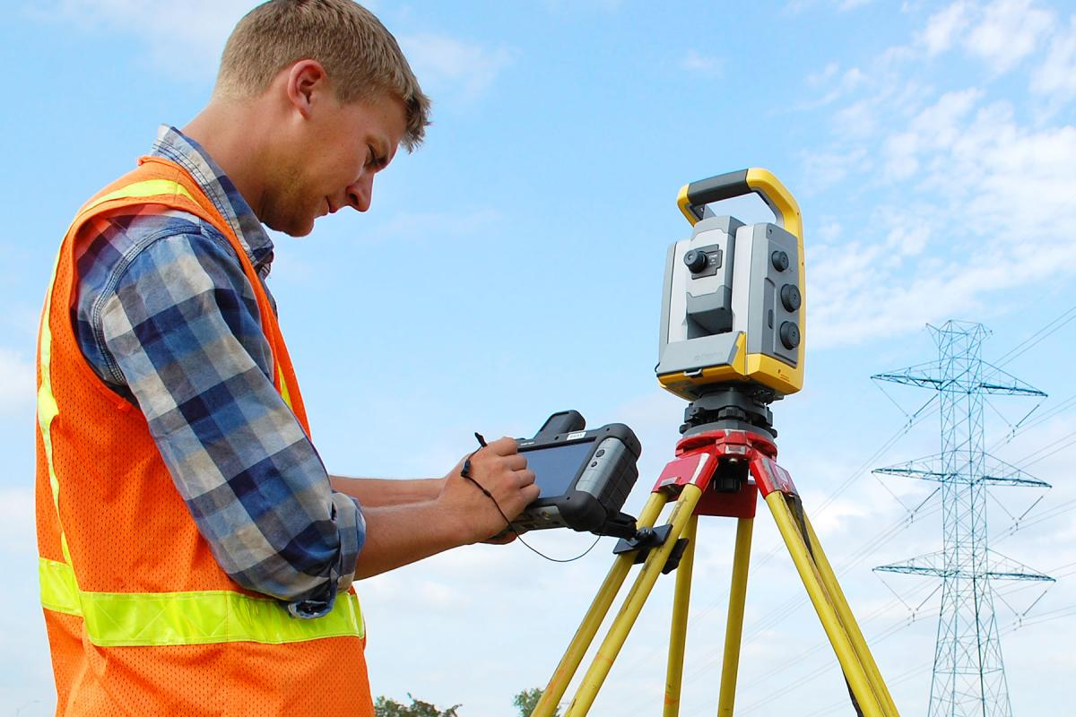
Область профессиональной деятельности выпускников специальности:
подготовка, планирование и выполнение полевых и камеральных работ по инженерно-геодезическим изысканиям;
проведение технической инвентаризации и технической оценки объектов недвижимости;
вспомогательная деятельность в сфере государственного кадастрового учета и (или) государственной регистрации прав на объекты недвижимости, определения кадастровой стоимости;
осуществление контроля использования и охраны земельных ресурсов и окружающей среды, мониторинг земель.

Slide 8


Изучаемые дисциплины и профессиональные модули
(общепрофессиональный и профессиональный циклы)
Математические методы решения прикладных профессиональных задач
Информационные технологии в профессиональной деятельности
Основы геодезии и картографии, топографическая графика
Здания и сооружения
Основы геологии, геоморфологии, почвоведения
Основы экономики организации, менеджмента и маркетинга
Правовое обеспечение профессиональной деятельности
ПМ.01 Подготовка, планирование и выполнение полевых и камеральных работ по инженерно-геодезическим изысканиям
ПМ.02 Проведение технической инвентаризации и технической оценки объектов недвижимости
ПМ.03 Вспомогательная деятельность в сфере государственного кадастрового учета и (или) государственной регистрации прав на объекты недвижимости, определения кадастровой стоимости
ПМ.04 Осуществление контроля использования и охраны земельных ресурсов и окружающей среды, мониторинг земель

Slide 9
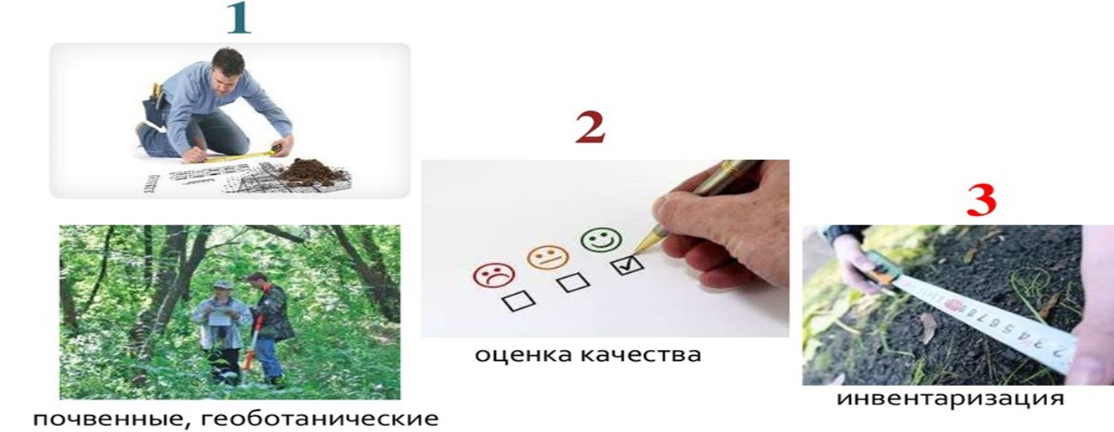
Изучение состояния земель, которое проводится в целях получения информации об их количественном и качественном состоянии, включает в себя следующие виды работ:

Slide 10

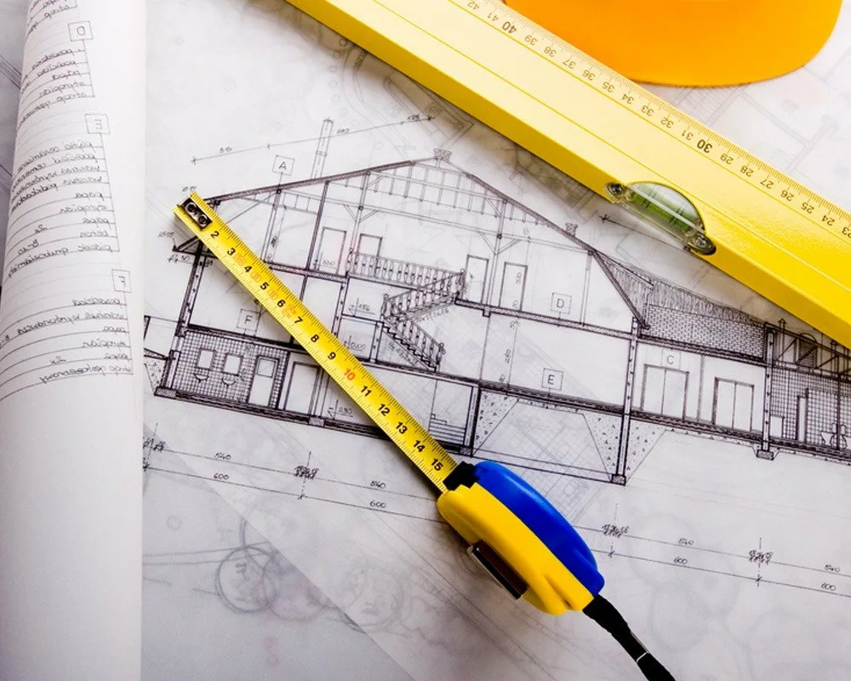

Преимущества специальности
Специальность относится к числу востребованных.
Работа специалистов по землеустройству хорошо оплачивается.
Существуют возможности выбора места работы в зависимости от личных предпочтений.
Специалисты по землеустройству требуются в различных коммерческих и государственных учреждениях: юридических фирмах, занимающихся вопросами по земельным делам, проектных и научно-исследовательских институтах землеустройства, земельно-кадастровых палатах и пр.

Slide 11

Приходите к нам учиться!
Землеустройство – это правильный выбор!

